Slide 1
IoTürschilder
Abschluss-Präsentation vom 06.07.22

Slide 2
Inhaltverzeichnis
Plan
Ergebnis
Gegenüberstellung
Umsetzung
Lösungsstrategien und Änderungen am Prozess
Lessons learned

Slide 3
Plan
Das System soll mindestens eine Raumbuchung anzeigen
Das System soll den Raumnamen anzeigen
Das System soll das aktuelle Datum anzeigen
Das System soll Buchungsinformationen von der IT-Infrastruktur abrufen
Das System soll sich alle 15 Minuten aktualisieren
Das System soll eine Schnittstelle bieten um Geraeteparameter einzustellen
Das System soll bei einem Fehler diesen spezifisch ausgeben

Slide 4
Plan
Der Administrator soll das System in Werkseinstellung zurücksetzen können
Die Uhrzeit der letzten Aktualisierung anzeigen
Lesbarkeit / gute Lichtverhältnisse sicherstellen
Sicherheit der Daten / Verschlüsselung
Der Werkseinstellung-Knopf soll nur mit geöffnetem Gehäuse erreichbar sein
Geräteparameter sollen persistent gespeichert werden
Das System benötigt ein groß dimensioniertes Display für die Ablesbarkeit der Informationen
Das System benötigt ein MQTT-Broker als Schnittstelle für das Backend und dem System

Slide 5
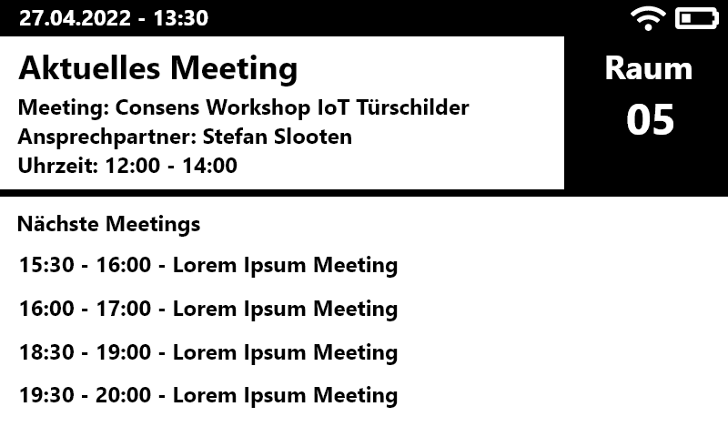
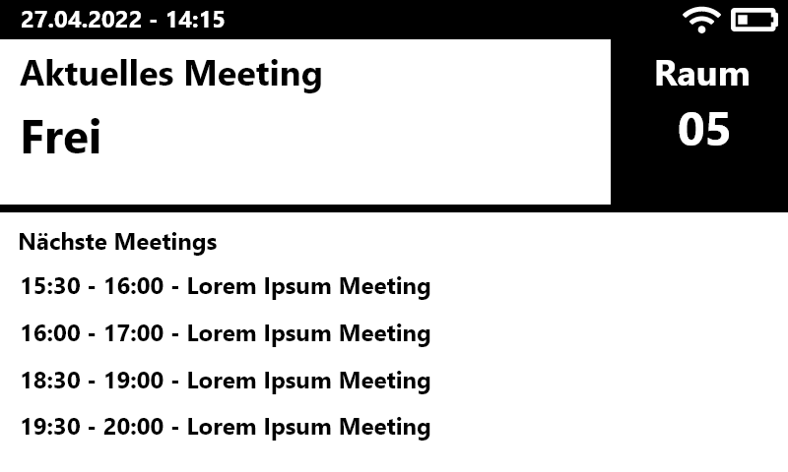

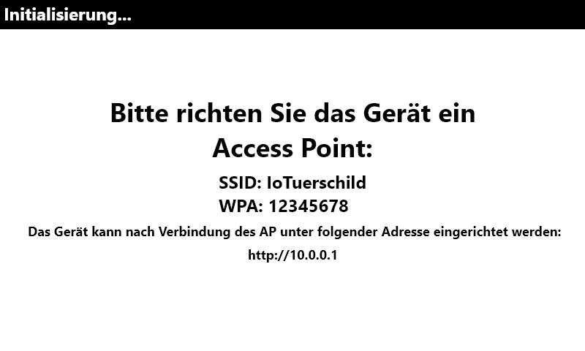
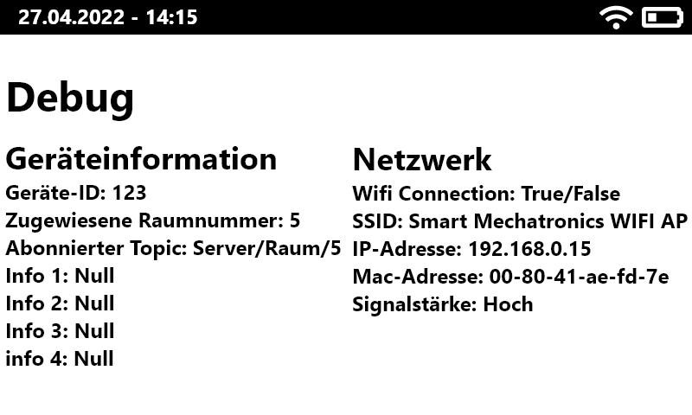
Plan

Slide 6
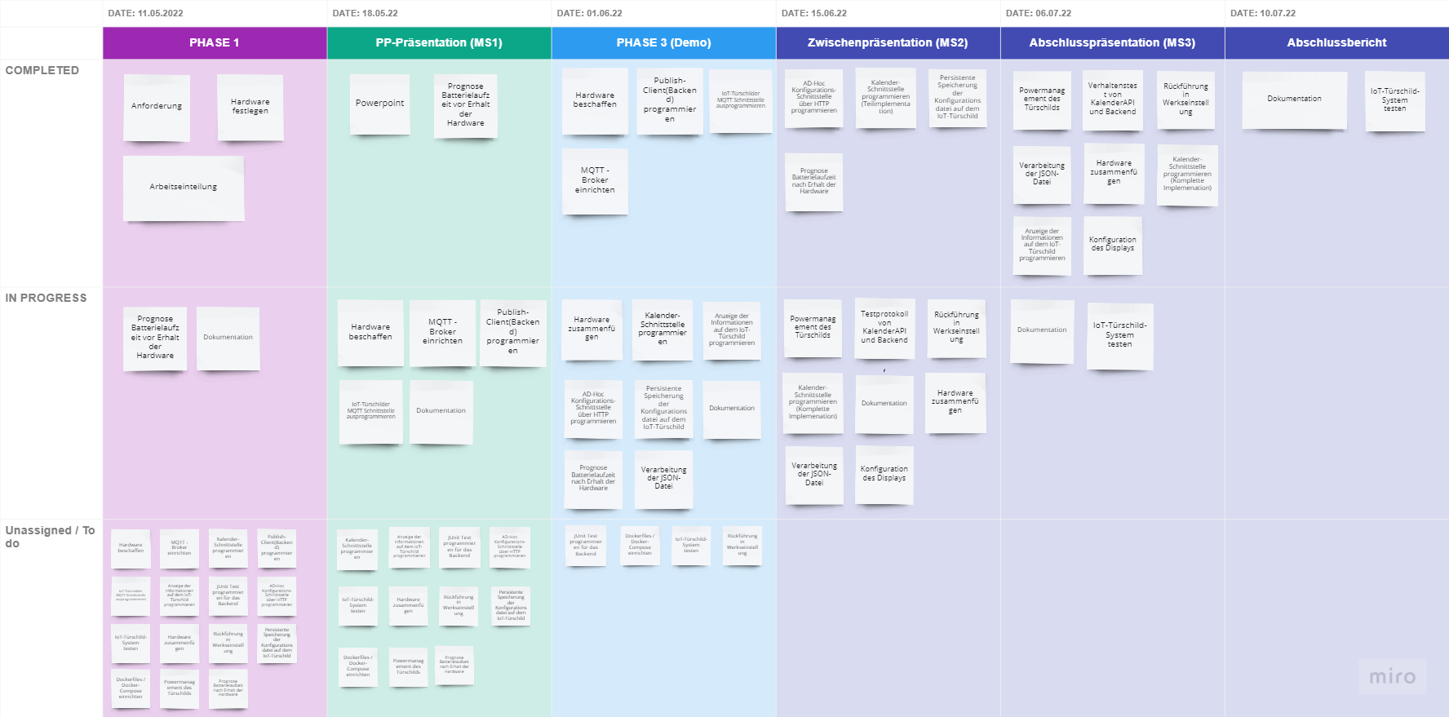
Zeitplanung

Slide 7
Ergebnis
Das System kann das aktuelle Meeting und 4 nachfolgende Termine anzeigen
Das System zeigt den Raumnamen an
Das System gibt „Frei“ aus, wenn aktuell kein Meeting stattfindet
Das System zeigt das aktuelle Datum an
Das System bekommt Buchungsinformationen über MQTT vom serverseitigen Backend.
Das System schläft für 15 Minuten und erhält dann das aktuellste Paket vom Broker

Slide 8
Ergebnis
Das System lässt sich über Adhoc (WLAN) per HTTP einrichten
Das System kann man mit einem Reset-Button zurücksetzen
Das System kann das Datum der letzten Aktualisierung anzeigen
Das Gerät kann Geräteparameter persistent speichern
Das System besitzt ein 7,5“-Display und ist somit gut lesbar
einen MQTT-Broker kann im Netzwerk eingerichtet werden
Es wurde ein Gehäuse designt um es an der Wand zu befestigen

Slide 9
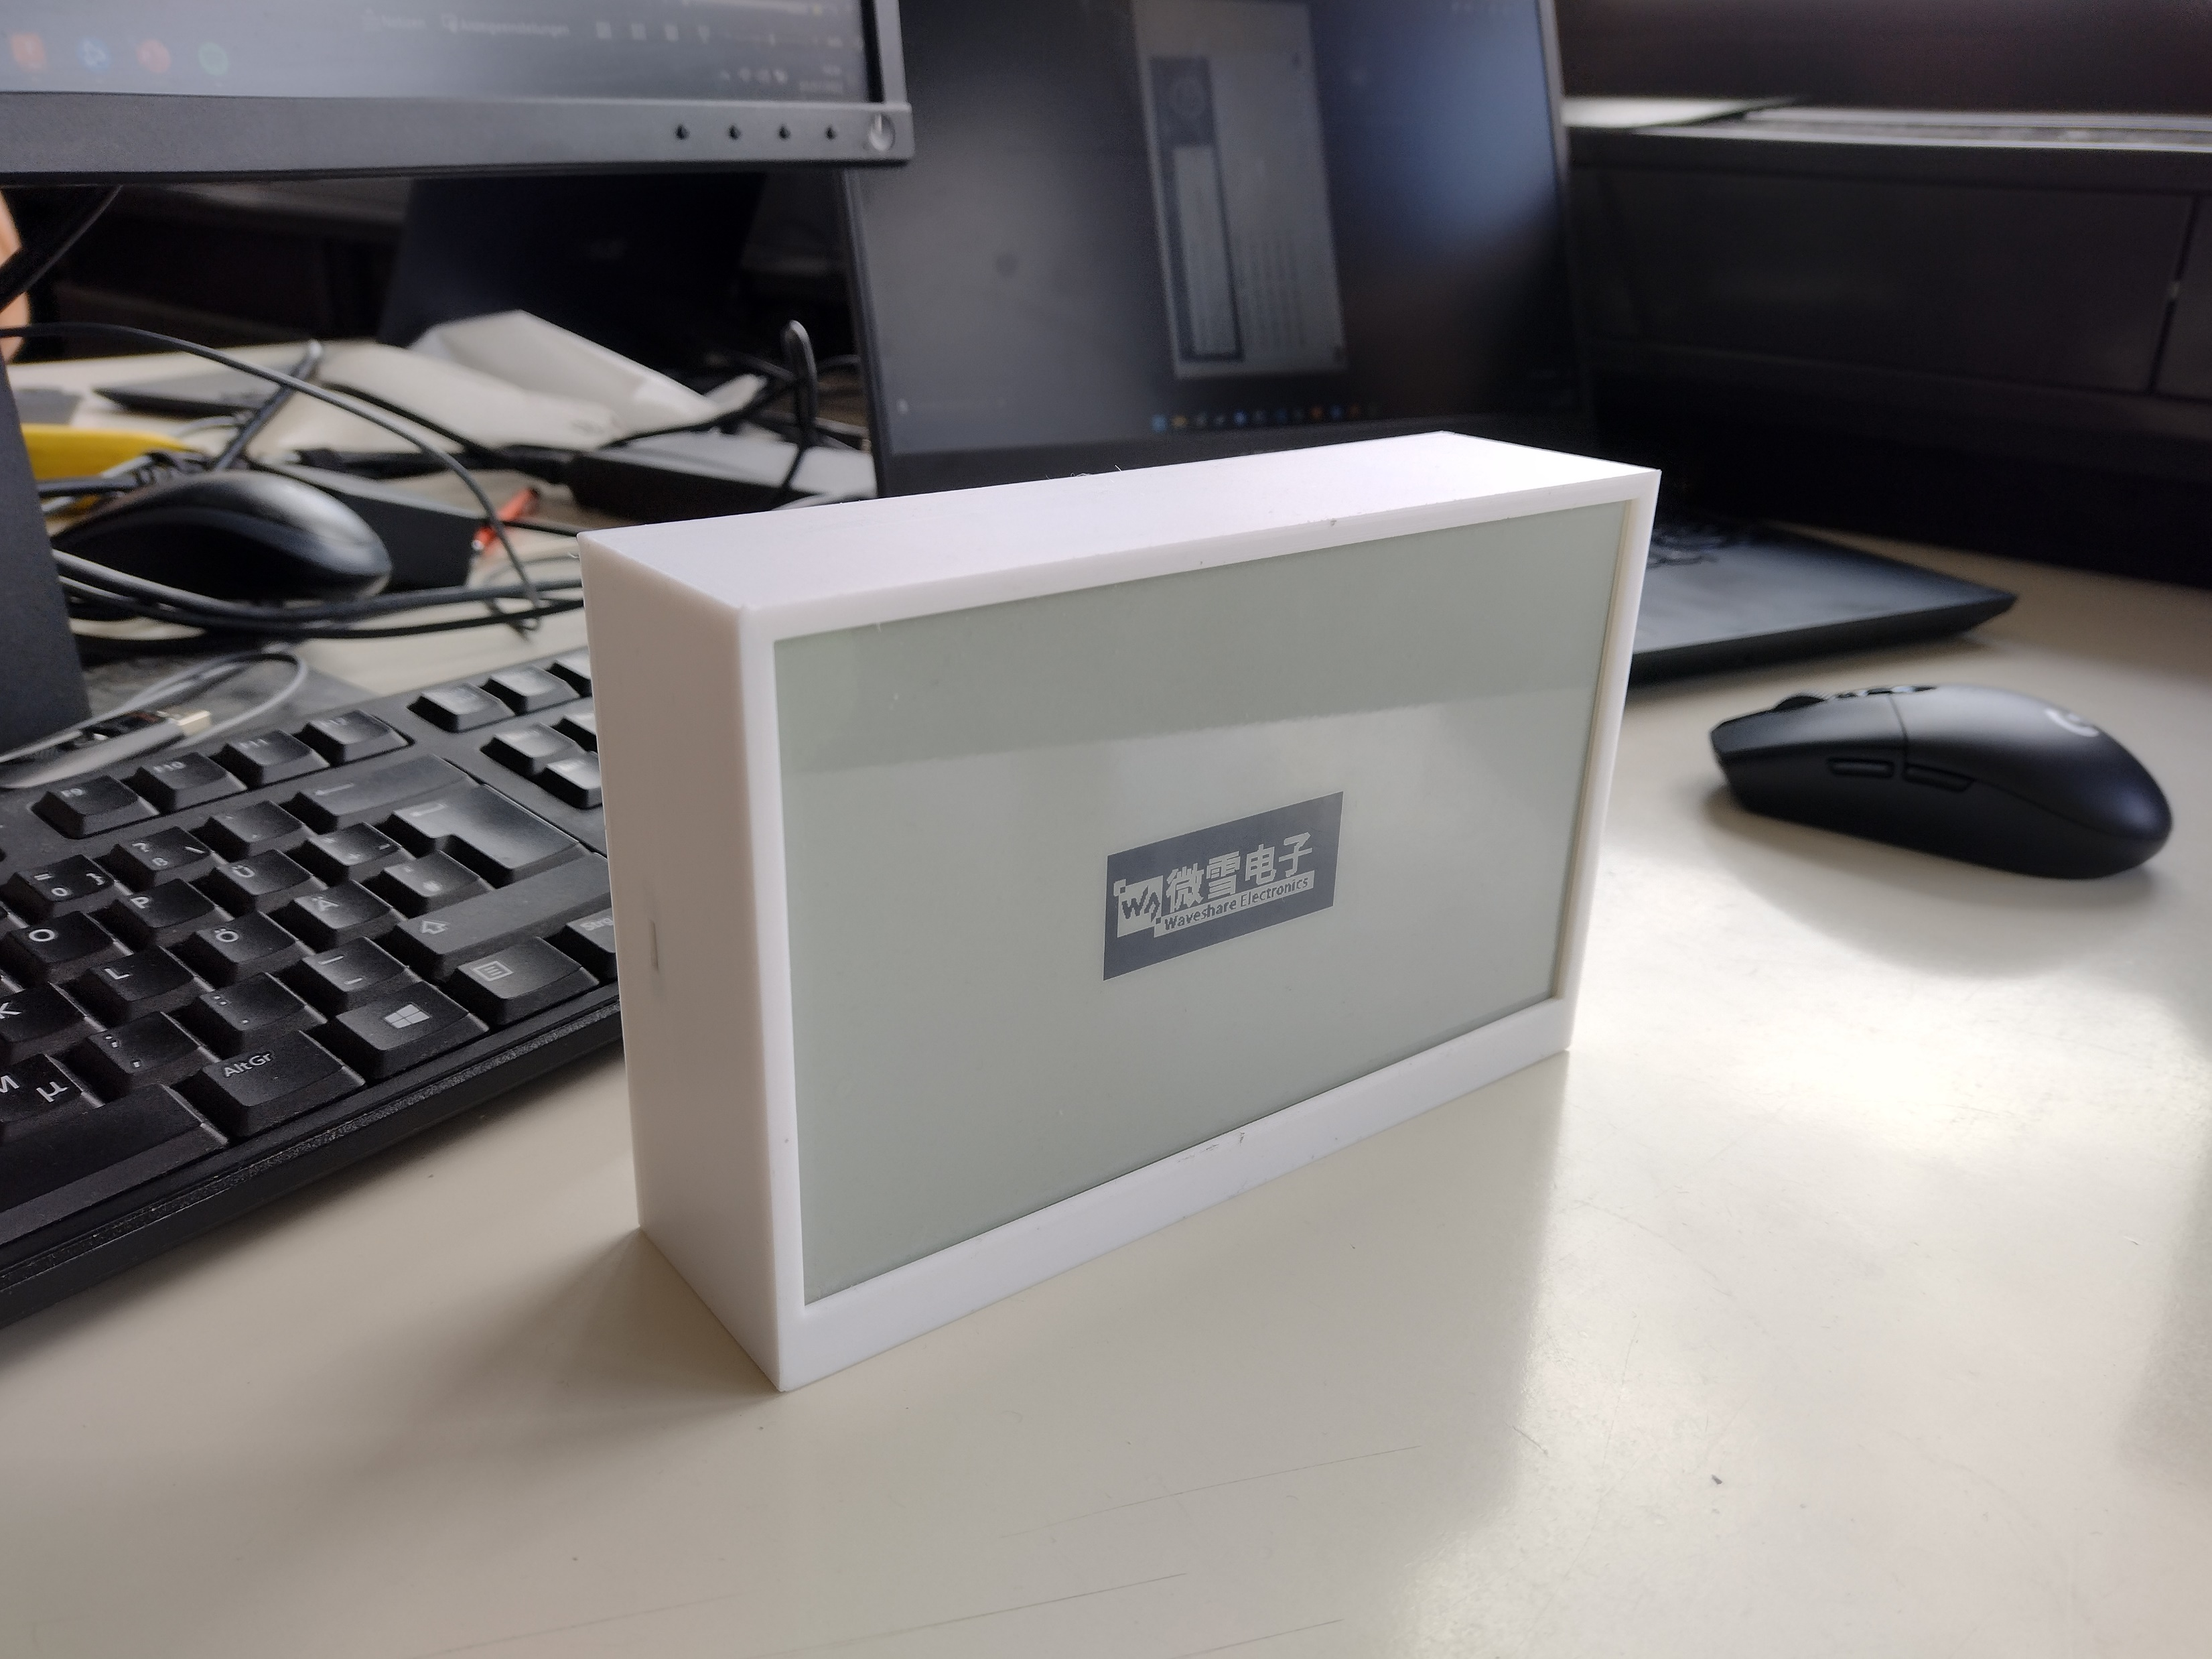
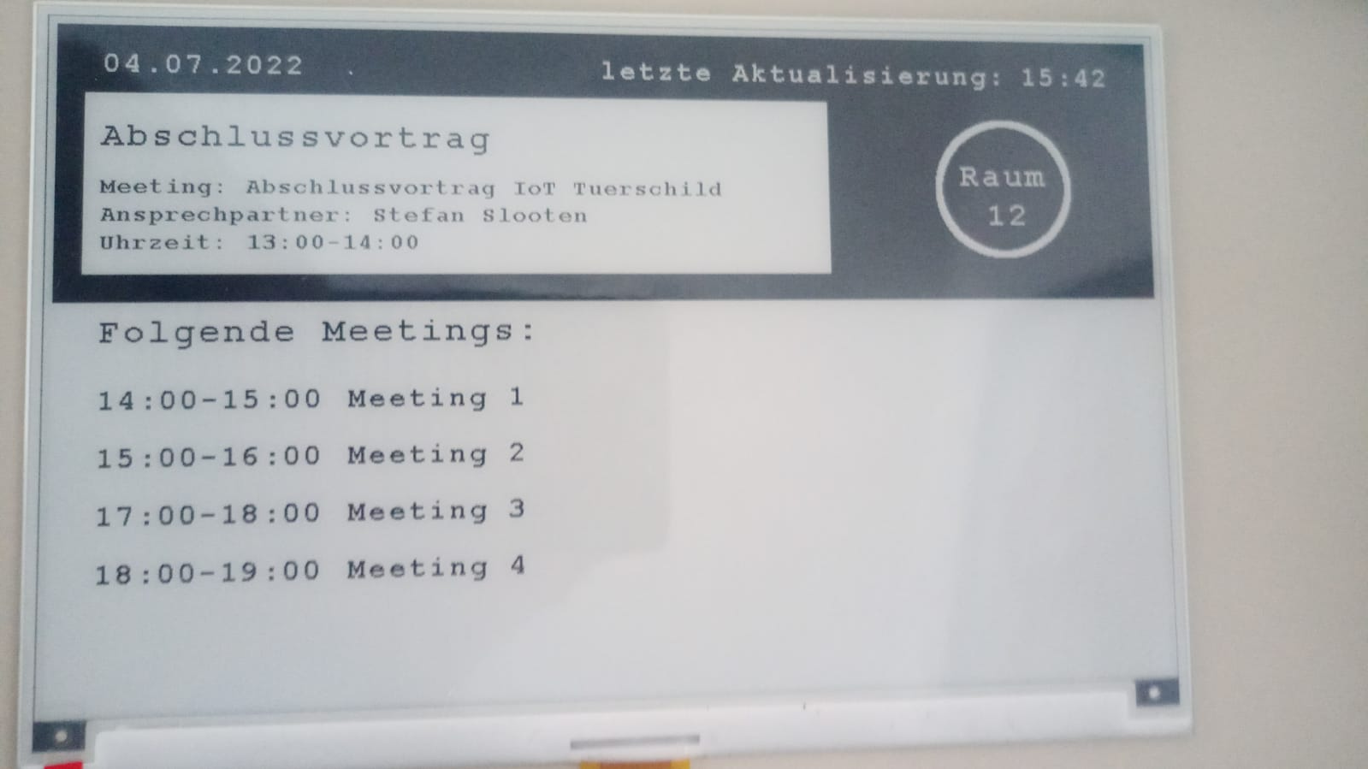
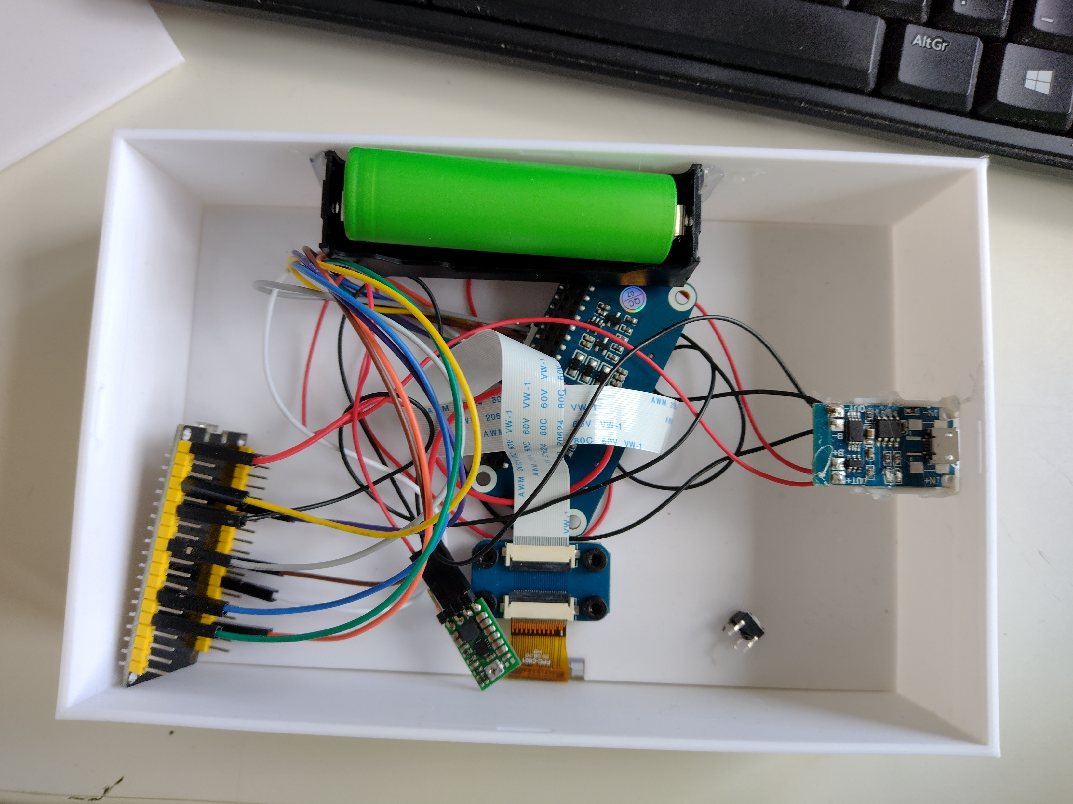
Ergebnis
Gehäuse
Displayanzeige
Im Gehäuse

Slide 10
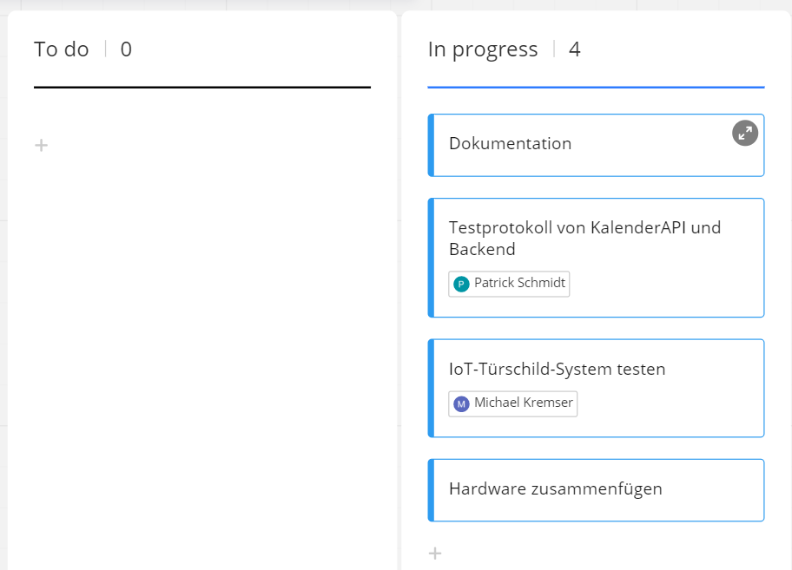
Was ist noch offen?

Slide 11
Gegenüberstellung
Alle primären Anforderungen wurden erfüllt
Einige optionale Anforderungen wurden nicht erfüllt
Das System kann keine spezifischen Fehler anzeigen
Lesbarkeit bei schlechten Lichtverhältnisse
Sicherheit der Daten / Verschlüsselung
Batterie/WLAN-Anzeige
Initialisierungsanzeige / Geräteparameter

Slide 12
Herangehensweise/Umsetzung
Das System wurde in 2 Teilen aufgeteilt.
Serverseitiges Backend
Türschildanzeige
Kommunikation über MQTT
Broker kann entweder auf Docker oder einer Linux-Distribution installiert werden
Datentransport über WLAN mit TCP/IP

Slide 13
Herangehensweise und Umsetzung des serverseitigen Backends
Das Backend wurde in Java programmiert.
Es enthält 2 Threads die nebenläufig arbeiten
Das Menü lässt den Nutzer Räume erstellen, auf die das Backend reagieren soll, wenn es Meeting-Einträge gibt. Zudem lassen sich auch die Räume wieder löschen und anzeigen.
Die CalendarAPI authentifiziert sich mit der der GoogleAPI und erhält darüber Zugriff auf den Google Kalender.
Der Publisher publisht die im CalendarAPI generierte Nachricht an den Broker
Die Nachricht ist immer identisch aufgebaut, auch wenn das Key-Value-Paar eine Information beinhaltet.

Slide 14
Systemarchitektur des serverseitigen Backends
Objektorientierte Programmierung
Raum, Nachricht, MQTTNachricht
Überwiegend enge Kopplung der Komponenten
CalendarAPI kann durch beliebige API ersetzt werden
API greift nur auf Methoden von Publisher zu. Die Publisher-Methoden müssen bekannt sein.
Nebenläufige Threads
Damit das Programm nicht blockiert, wenn sowohl CalendarAPI als auch Menü gleichzeitig läuft, habe ich beide in nebenläufige Threads ausgelagert
Datenbank-Modell für das Objekt „Raum“
SQLlite-Datenbank wird direkt im Programm erstellt und Räume können über das Menü erstellt, angezeigt und gelöscht werden.

Slide 15
Lösungsstrategien und Änderungen am Prozess des Backends
Um überhaupt Nachrichten auf ein Topic zu publishen, muss ein Raum in der Datenbank existieren.
Das spart unnötigen Traffic
Falsche Einträge im Google Kalender werden erst gar nicht gepublisht
Die Authentifizierung findet über Oauth von Google statt.
In der CalendarAPI wird die Anzahl an Meetings kontrolliert und anhand dessen eine Funktion aufgerufen
Für die Räume wird eine SQLlite Datenbank verwendet, die lokal auf dem System erstellt wird.

Slide 16
Herangehensweise und Umsetzung des Türschildes Hardware
Verwendung des ESP32
Batteriebetrieben
Aufladeregler
Buck-Boost-Converter
E-Paper Driver HAT
E-Ink Display

Slide 17
Herangehensweise und Umsetzung des Türschildes Software
Konfigurationsschnittstelle über HTTP-Server und HTML-Forms
WIFI für Payload und für Konfiguration
Konfiguration im Flash
Google Calendar API
Mosquitto Broker und Client
Türschilder subscriben beim Broker
ESP IDF
Arduino IDE

Slide 18
Ansatz Softwarearchitektur
Verhalten durch Extended Finite State Machine modelliert
Feingranulare Aufteilung von Komponenten
Wenig Überschneidung in Komponenten, größtenteils klare Grenzen
Kaum gegenseitige Aufrufe, Daten werden weiter gereicht und Kontrollfluss kehrt stattdessen zur FSM zurück
Dadurch simplere Einzelkomponenten

Slide 19
Bewertung Softwarearchitektur
Klar getrennte, kleine Komponenten reduzierten die Komplexität dieser
Zu hohe Granularität erhöhte Komplexität der Höheren Ebene

Slide 20
Softwaretools
ESP IDF
SDK für ESP32 von Espressiv
Ausführliche Dokumentation
Apache Lizenz
Schnittstellen für Flashspeicher, Tiefschalf, WIFI, GPIO vorhanden.
Bietet MQTT und freeRTOS
Gutes Zusammenspiel von Komponenten
Unterstützt Arduino

Slide 21
Lösungsstrategien und Änderungen am Türschild
Arduino IDE
ArduinoJson Library zur Verarbeitung des JSONObject
DynamicJsonDocument zur Speicherung der Daten
Referenzierung über Keys
Graphen-Library zur Visualisierung
Displaytreiber von Waveshare für den ESP32 mit 7,5 V2

Slide 22
Zwischenspiel ESP-IDF und Arduino
Arduino bietet eine Sammlung von C++ Librarys und Laufzeitinitialisierung
C++ und C haben ein sehr einfaches Interface zueinander, und können sich leicht gegenseitig aufrufen
Laufzeitinitialisierung beschränkt sich auf einen Funktionsaufruf, in der "main"-Funktion
Stichwort "Ardunino as Component"

Slide 23
Lessons learned
Was alle gelernt haben:
Gelernte Projektplanungsphasen angewendet
Arbeiten mit dem Miro-Board
Projektplanung mit Consens
Projektmanagement mit Kanban
Patrick Schmidt:
Organisation über Kanban
Nutzung von fremder API im eigenen Projekt
Projektplanung hat das ganze strukturiert und man konnte seine Ziele leichter verfolgen
Mark Koch:
Voller Arbeitsumfang durch Arbeitspakete im Pflichtenheft sollte abgedeckt sein
Sinnvolle Reihenfolge der Pakete:
Abhängigkeiten beachten
Bei kritischen Paketen früh Verständnis erarbeiten, auch wenn es noch nicht entwickelt werden kann

Slide 24
Lessons learned
Michael Kremser:
Hardware und Software Schnittstellen verstehen
Arduino IDE
Add-on Board-Manager URL verwalten
Effektives Nutzen von Libraries statt selbst coden:
ArduinoJSON
GraphenLibrary
MQTT anwenden
Mit Docker arbeiten
Tieferes Verständnis von Git und Github

